Slide 1
綜觀2017臺灣資安大會
主講者:林哲宇

Slide 2

大綱
資訊安全新思維
概觀2017臺灣資安大會
2017臺灣資安大會參加心得
總結
圖片來源pixabay.com

Slide 3
資訊安全新思維

Slide 4
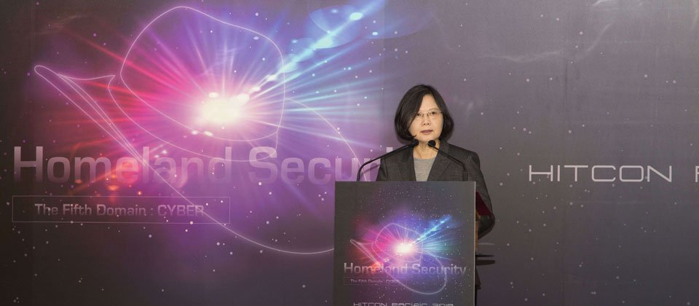
蔡英文總統：資安就是國安
資安即國安政策三大目標
打造國家級的資安機制
建立國家級資安團隊，確保數位國土安全
推動國防資安自主研發，強化產業發展
資料來源:ITHome
Notes:
網路安全和數位國家的趨勢

Slide 5
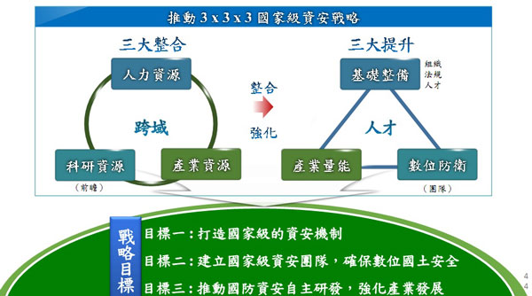
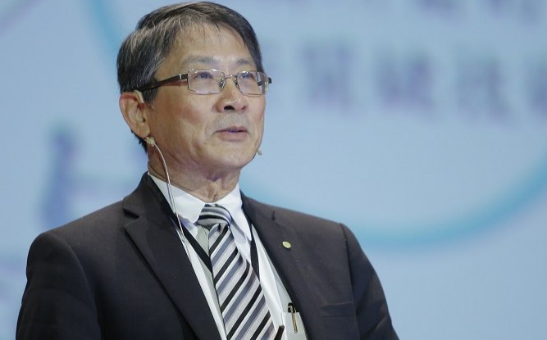
國安會諮詢委員李德財：推動國家級資安戰略，捍衛數位國土安全
推動3*3*3國家級資安策略
3大整合
3大提升
3大目標
參考來源:ITHome
Notes:
國安會、行政院資安處以及NCC

Slide 6

行政院資通安全處
推動資通安全管理法
提高採購臺廠自主研發資安產品比例，發展臺灣資安產業
盤點凝聚政府機關資安人力
參考來源:ITHome

Slide 7
實踐資訊安全防護3*3*3
經費
認證
機密性
人才
支持
授權
紀錄
可用性
完整性
Notes:
http://www.ithome.com.tw/news/108830
資訊安全長(CISO)

Slide 8
綜觀2017臺灣資安大會

Slide 9


Slide 10
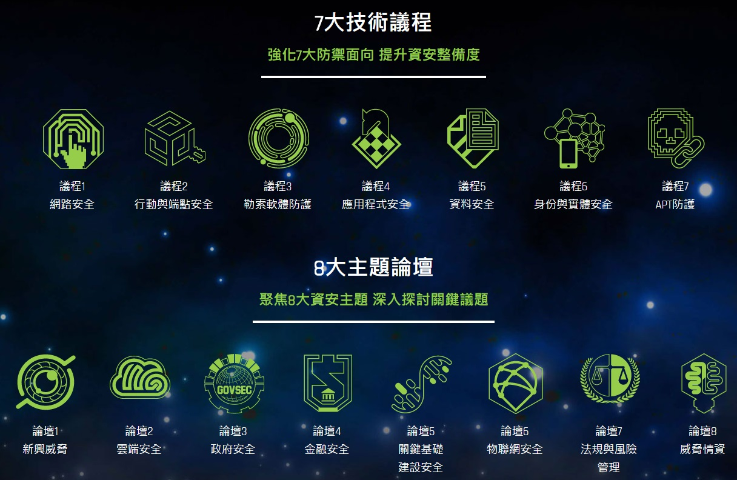

Slide 11
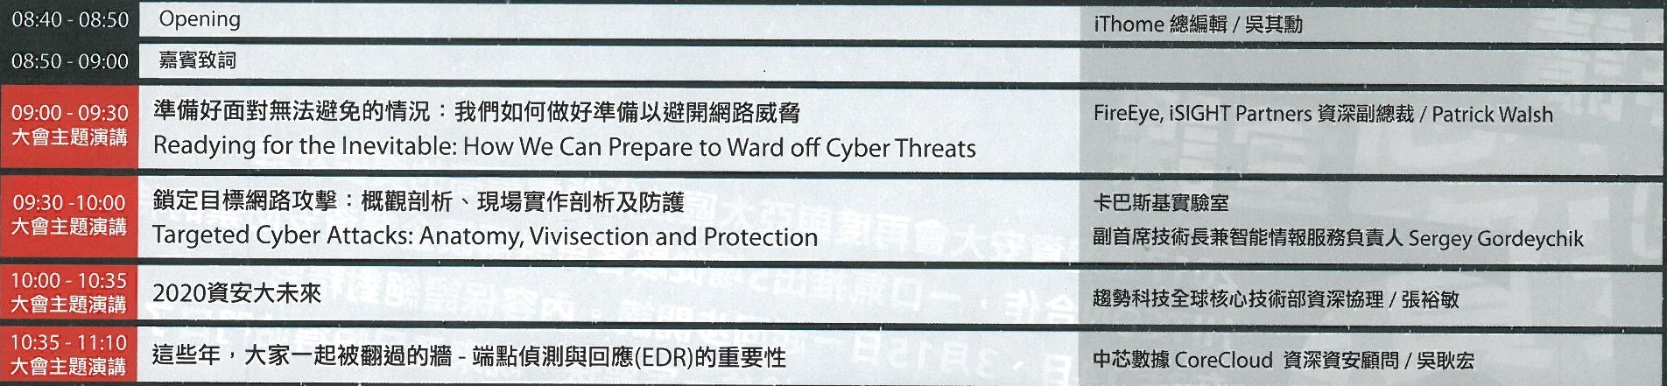
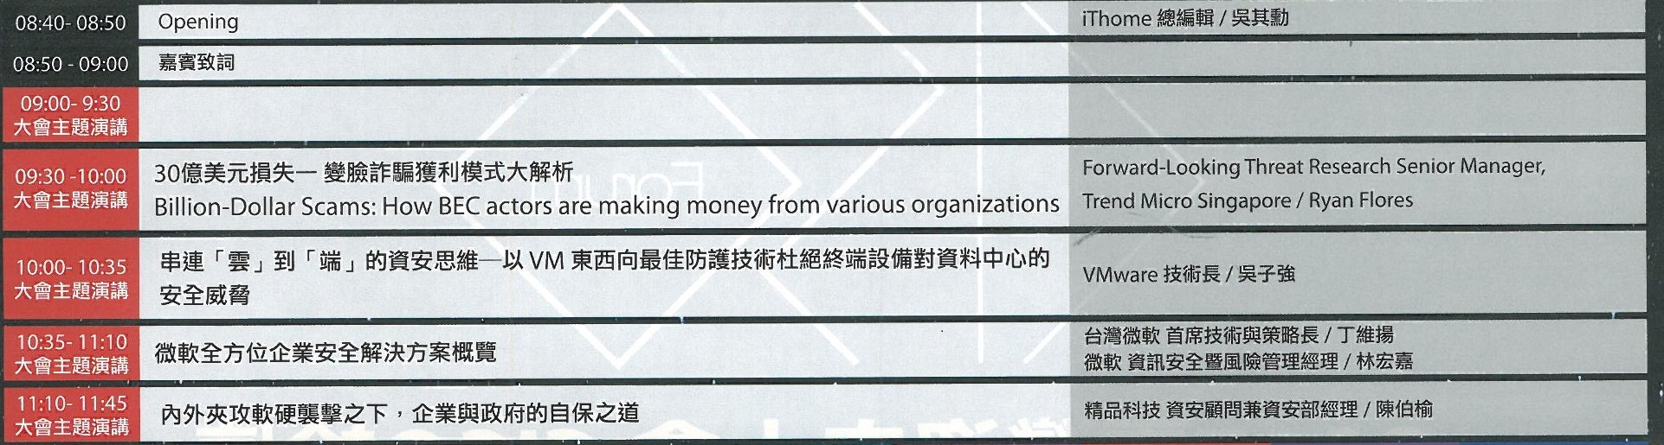
臺灣資安大會主題演講
2017年3月14日
2017年3月15日

Slide 12
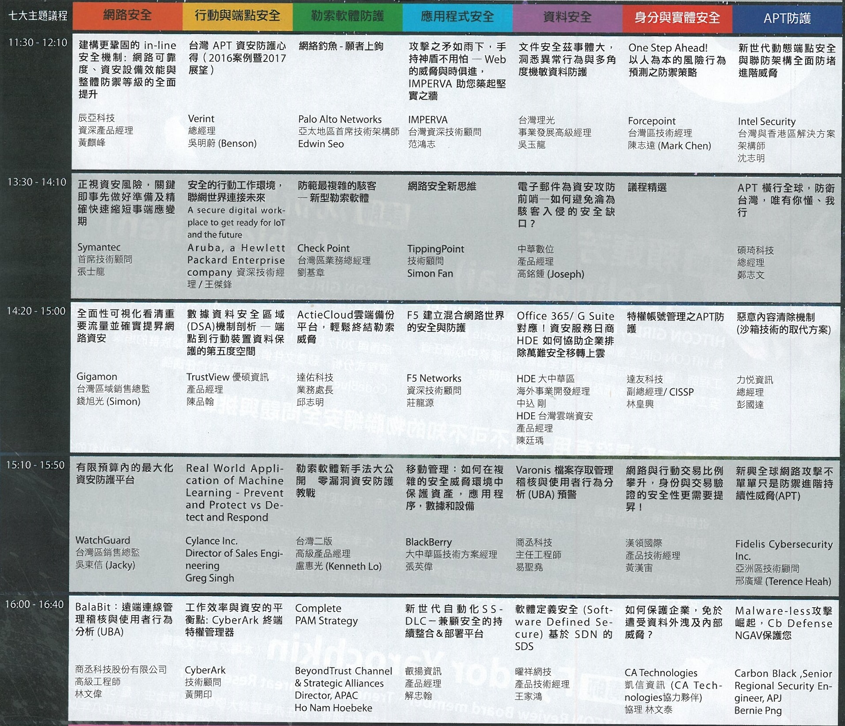
臺灣資安大會七大主題議程

Slide 13
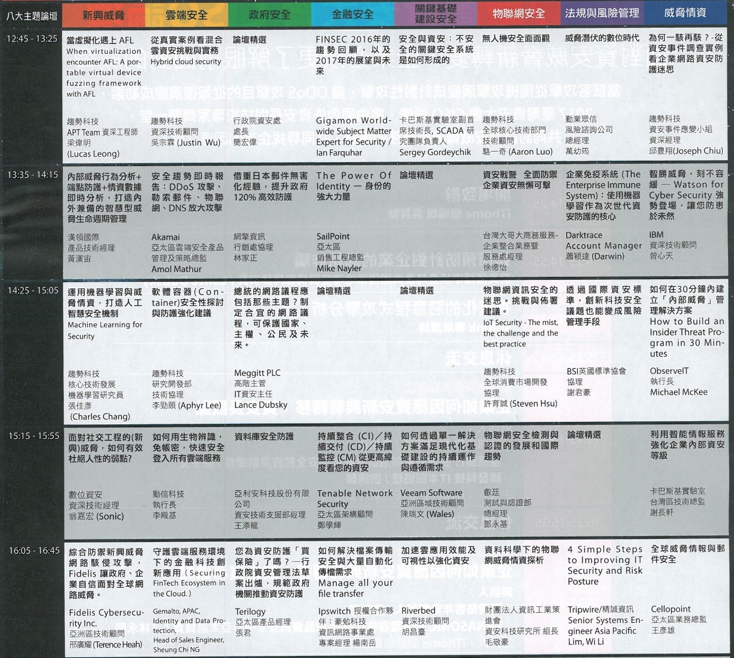
臺灣資安大會八大主題論壇

Slide 14
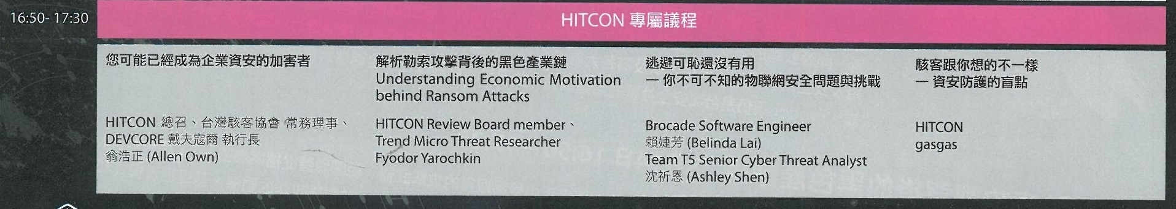
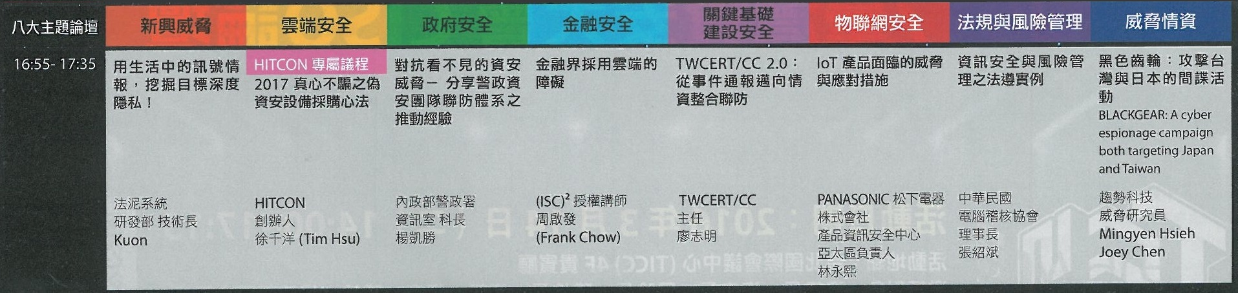
臺灣資安大會每日壓軸
2017年3月14日
2017年3月15日

Slide 15
2017臺灣資安大會參加心得

Slide 16


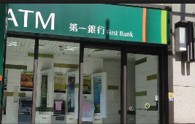
資訊安全攻擊趨勢
2013年
首爾大規模APT攻擊事件
美國三稜鏡計畫
2017年
1.證券遭受DDoS攻擊
2.Apache Struts S2
֍ 2019年
(猜想)IoT智慧型
交通工具遭駭
2015年
Ransomware
2014年
HeartBleed
2016年
ATM Hack Event
֍ 2018年
(猜想)機器人與
智慧🐭合作無間
突破實體防護
֍ 2020年
(猜想)機器人大叛變
東京奧運停擺
參考資料來源:趨勢科技全球核心技術部 張裕敏
Notes:
Home Depot
https://haveibeenpwned.com/PwnedWebsites
全球最大婚外情網站Ashley Madison

Slide 17
資訊安全防護趨勢
1.防毒軟體(整合資安管制+IPS+勒索軟體防護+DLP)
2.AD GPO(GCB)
3.資產資安管制軟體
4.NGFW防火牆
5.垃圾郵件搜集器(無害化)
6.日誌記錄蒐集
7.應用程式防火牆(整合弱點掃描軟體)
8.資料庫稽核系統
9.APT防護(人工智慧+機械學習)+沙箱
10.網路存取控制系統
11.安全性資訊與事件管理
12.東西向防火牆
13.資料外洩防護
14.勒索軟體防護
1.防毒軟體
2.AD GPO
3.資產資安管制軟體
4.防火牆
5.防毒牆
6.入侵偵測系統
7.垃圾郵件搜集器
8.日誌記錄蒐集
用戶端
1.防毒軟體(整合資料外洩防護DLP)
2.AD GPO(GCB)
3.資產資安管制軟體
4.防火牆
5.入侵偵測系統
6.垃圾郵件搜集器
7.日誌記錄蒐集
8.應用程式防火牆
9.資料庫稽核系統
10.APT防護+沙箱
11.網路存取控制系統
12.安全性資訊與事件管理
閘道端
用戶端

Slide 18
總結

Slide 19
資安就是要不斷的學習新知
臺灣資安大會－Taiwan Cyber Security Summit
雲端企業資安高峰論壇－CLOUDSEC
Microsoft Modern Security Day (今年新增加)
台灣駭客年會－ HITCON Pacific 2016

Slide 20

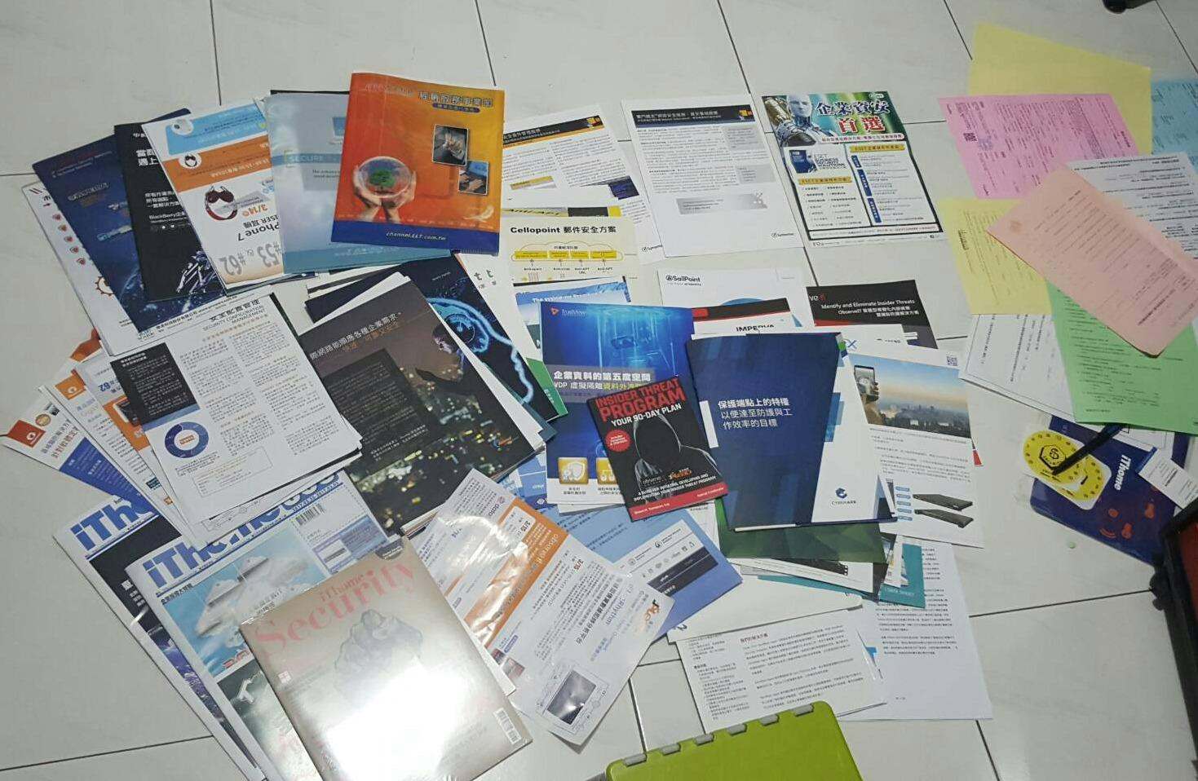
資安就是要不斷持續蒐集情知

Slide 21
Q&A
更完整的資訊可參考，大會官方網站 https://cyber.ithome.com.tw/2017/index

